Slide 1
Taníttatás programok 2019 szeptembertől

Slide 2
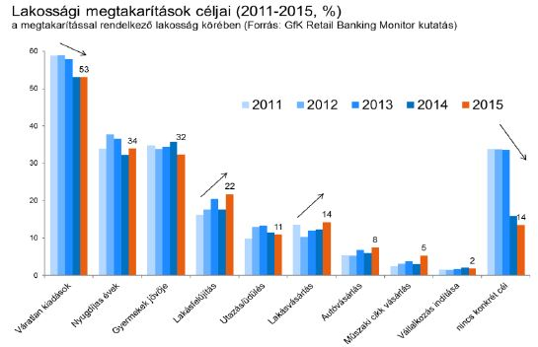
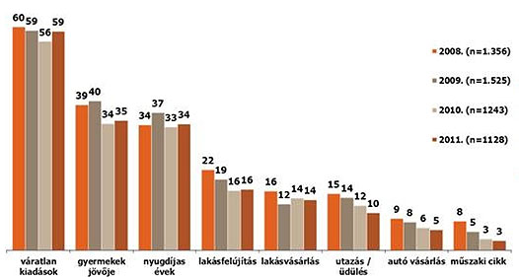
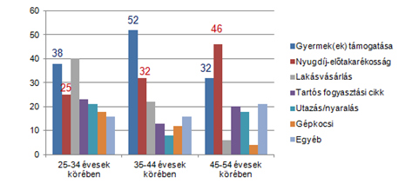
Miért takarékoskodunk?
Váratlan kiadás
Nyugdíj
Gyermekek taníttatása
Lakás vásárlás és felújítás

Slide 3
Jövőtervező
Taníttatás Programok
Programok neve | Kvalitás | Talentum | Magister
Megcélzott lejárati kifizetés | 3 000 000 Ft | 5 000 000 Ft | 7 000 000 Ft
Megtakarítási rész (15 év) | 13 000 Ft/hó | 22 000 Ft/hó | 30 000 Ft/hó
Alapbiztosítás haláleseti BÖ | 3 000 000 Ft | 5 000 000 Ft | 7 000 000 Ft
Term Fix BÖ | 3 000 000 Ft | 5 000 000 Ft | 7 000 000 Ft
Kritikus 20 elemű BÖ | 1 000 000 Ft | 2 000 000 Ft | 3 000 000 Ft
TB rokkantság BÖ | 3 000 000 Ft | 5 000 000 Ft | 7 000 000 Ft
* 2 % hozam es 4% index kalkulációval

Slide 4
Személyre szóló kötvény
______________________ jövőbeni terveinek megvalósítását segítő biztosítás.
______________________ tanulmányainak finanszírozására.
______________________ életkezdésének finanszírozására.
István
Katalin
Sándor és Klára

Slide 5
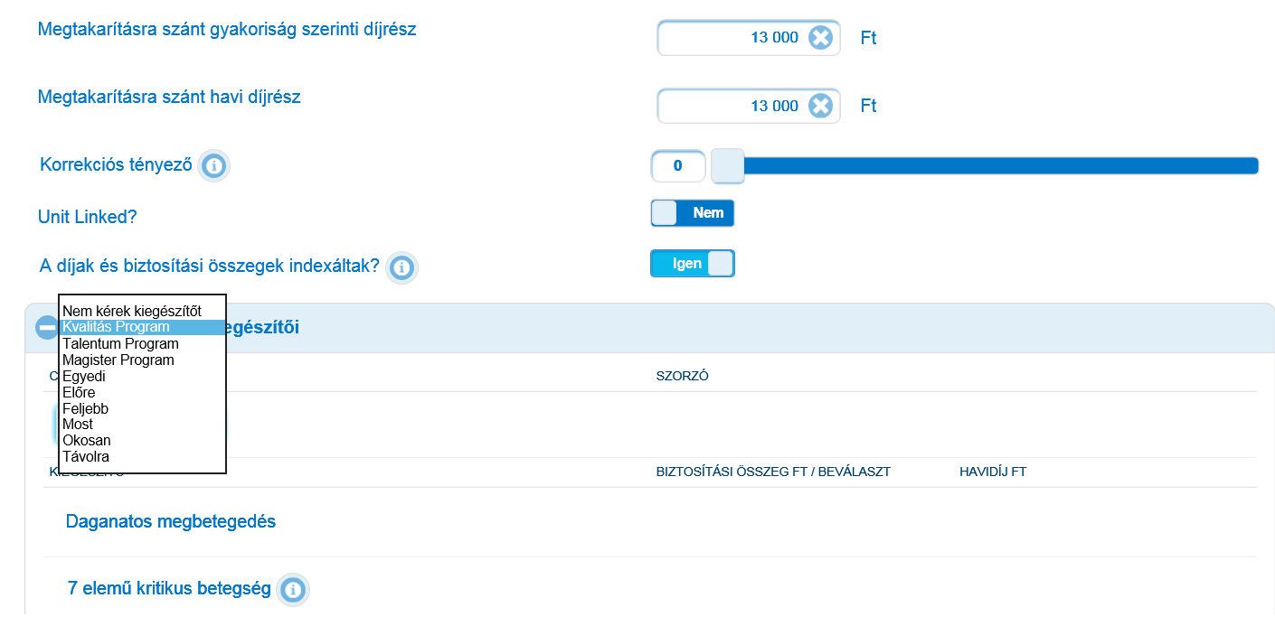
FE felület
Csomagajánlat és változtathatóság

Slide 8
Névre szóló cél megjelölhető

Slide 9
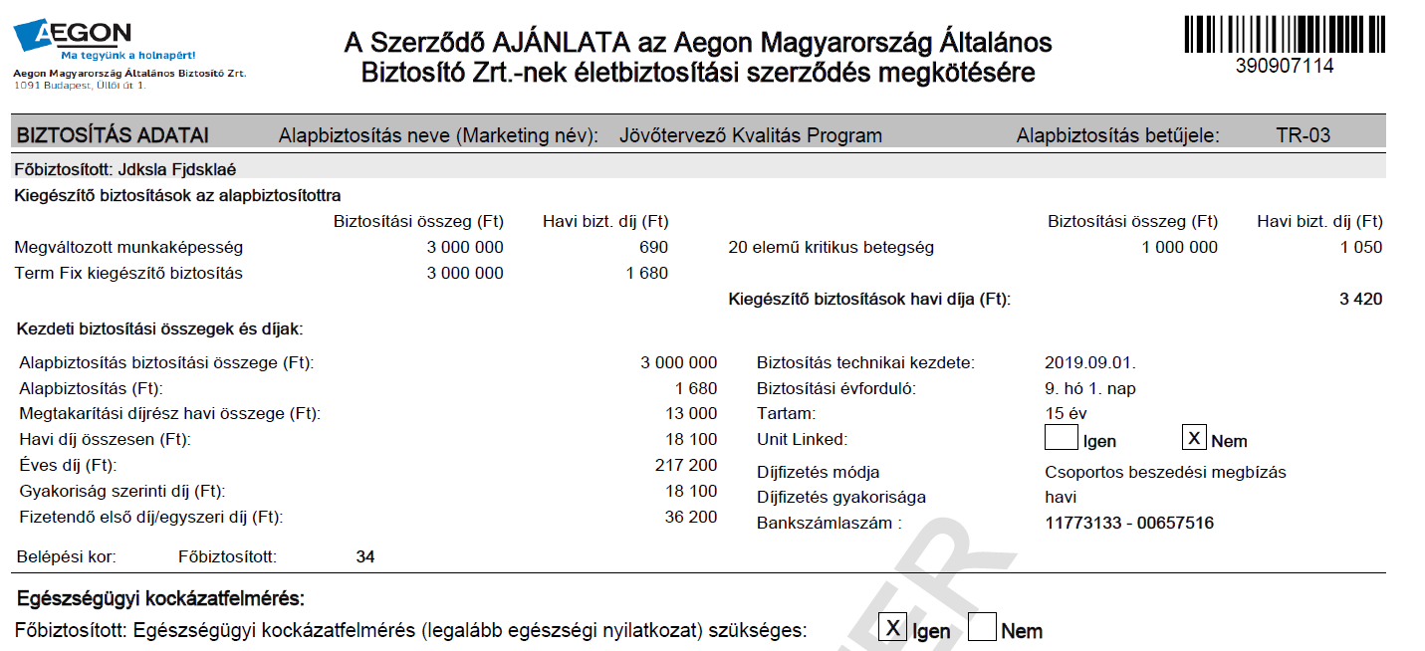
2019. szeptember

Slide 10
Értékesítési segédanyag

Slide 11
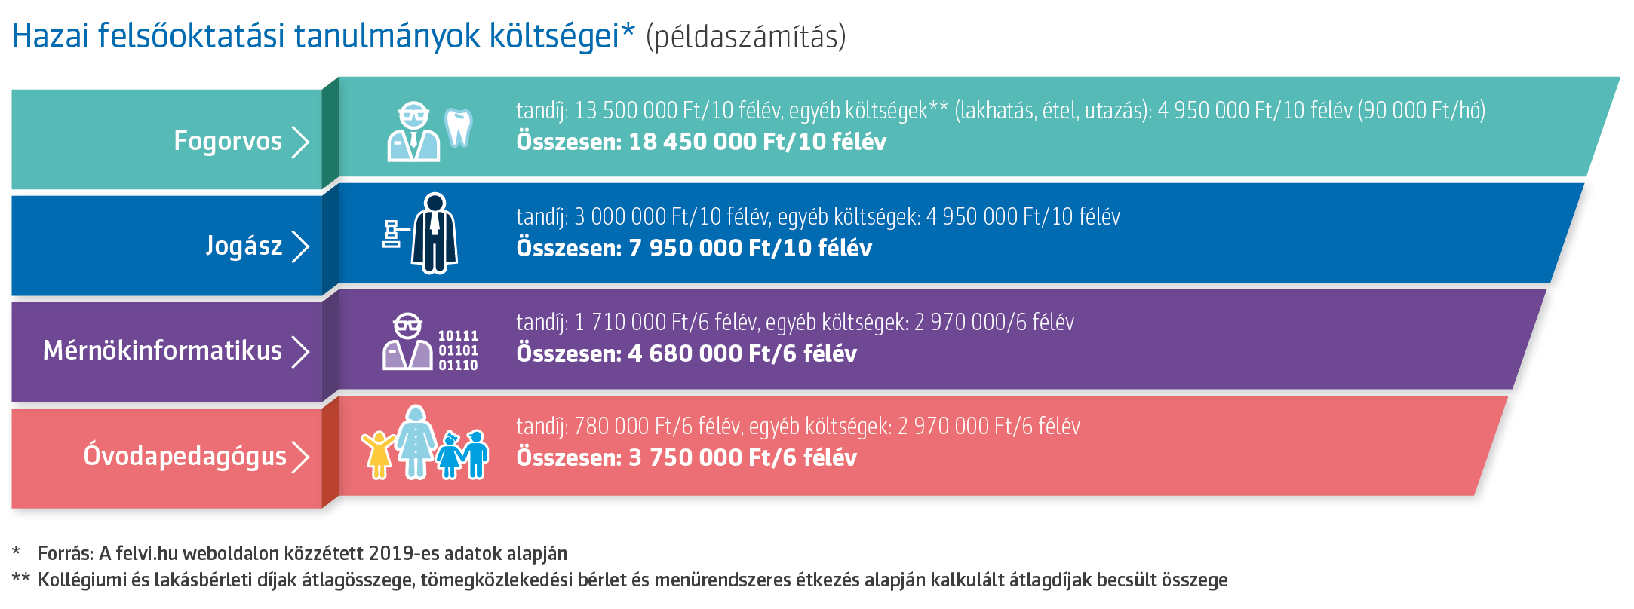
Értékesítési segédanyag

Slide 12
Értékesítési segédanyag

